Slide 1
산업인공지능 개론
- Mini Project : Durable Rules
학번: 2020254015
이효중

Slide 2
산업 인공지능 5주차 Mini Project
목표 : Durable Rule 패키지를 사용하여 현업의 문제 해결을 위한 규칙을 15개 이상 만들어서 실행될 수 있는 시스템을 구성하시오. .
현업 : 반도체 외관 검사 장비의 Vision 검사 알고리즘 개발 업무.
현업의 문제 : 검출력 이슈와 각종 비정상 구동의 버그 이슈
이중 검사 Vision의 검출력 관련 이슈
정상적인 양품을 불량으로 판정하는 과검(Over Kill)
문제가 있는 불량품을 양품으로 판정하는 미검 (Under Kill)
문제 발생 시 [ AA는 BB이다.] ➔ [BB는 CC로 해결한다.] 가 어려움.
[ AA는 BB이다.] ➔ [BB는 CC 또는 DD가 원인이다.] ➔ [CC는 EE로 해결 한다.] And [ DD는 FF로 해결한다 ] ➔ [ AA의 분석 결과 CC이므로 EE로 해결한다.]
위와 같은 다중 구조로 Durable Rule을 구성해야 함.
현장에서 사용하는 Quick Manual 형식으로 규칙 정리
Quick Manual이란 : 자주 발생하는 문제에 대한 처리 방법을 순차적으로 정리한 문서
여러 조건에 대한 입/출력에 해당 하는 규칙 정리 후 Sequence를 위한 Flow Chart 구성

Slide 3
기본 규칙
보라색 Cell은 사람이 판단하는 부분.
백색 Cell은 사람의 판단으로 부터 도출되는 항목 서술
사전 정의 검사 항목 : 반도체를 구성하는 각 Part가 지정한 위치에 지정된 크기로 장착 되었는지 검사.
각 Part의 특성에 맞게 알고리즘이 구성되어 있음.
사용자 정의 검사 항목 : 반도체에 있으면 안 되는 것의 존재 여부 확인하는 검사
Crack(깨짐), Scratch(긁힘), Foreign material(이물), Pollution(오염), Discolor(변색)
해당 검사는 하나의 알고리즘으로 영상과 Recipe를 다르게 설정하여 각기 다른 조건에서 검사함

Slide 4
시나리오 – Flow Chart
Subject: 주어
Object :목적어
Predicate:서술어
XX 검사
사전 정의 검사 항목
이다
Ball 검사
검출력 이슈가
발생했다
XX 검사
사용자 정의 검사 항목
이다
XX 검사
수정된 알고리즘을
현장에 적용 한다
Land 검사
검출력 이슈가
발생했다
Crack 검사
검출력 이슈가
발생했다
XX 검사
알고리즘을
수정 한다
XX 검사
수정된 알고리즘을
Test 한다
XX 검사
다른 사용자 정의 항목도
Test 한다
XX 검사
수정된 알고리즘을
현장에 적용 한다
Scratch 검사
검출력 이슈가
발생했다
XX 검사
Recipe를
수정 한다
XX 검사
수정된 Recipe를
Test 한다
XX 검사
수정된 Recipe를
현장에 적용 한다
3D 검사
검출력 이슈가
발생했다
XX 검사
Scale에
문제 없다
XX 검사
검출력 이슈
원인 파악 불가능
XX 검사
추가 Data를
요청 한다
XX 검사
Recipe가
문제 없다
XX 검사
Scale에
문제 있다
XX 검사
Recipe가
문제 있다
XX 검사
Scale을
확인 한다
Scale
보정을
현장에 요청 한다
XX 검사
Recipe와 알고리즘에
문제 없다

Slide 5
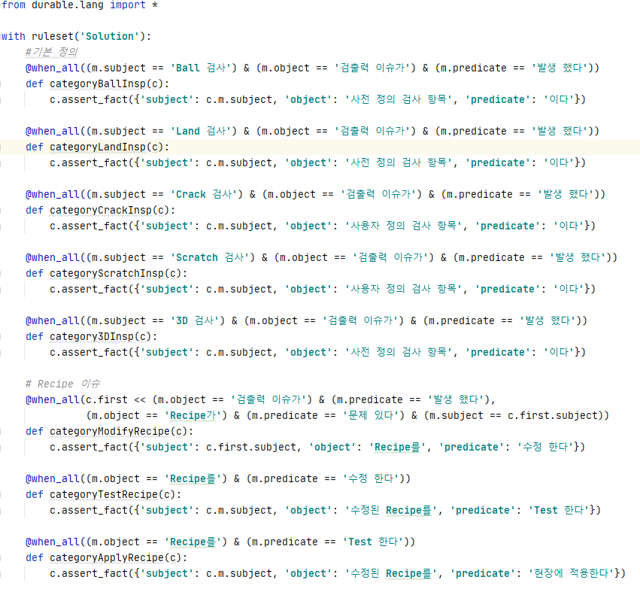
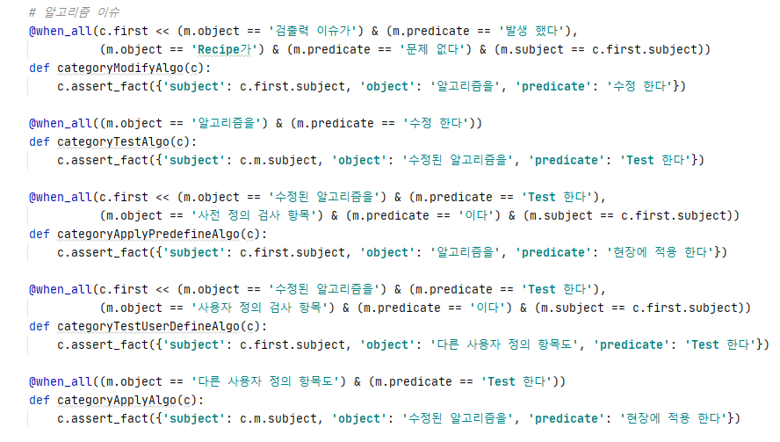
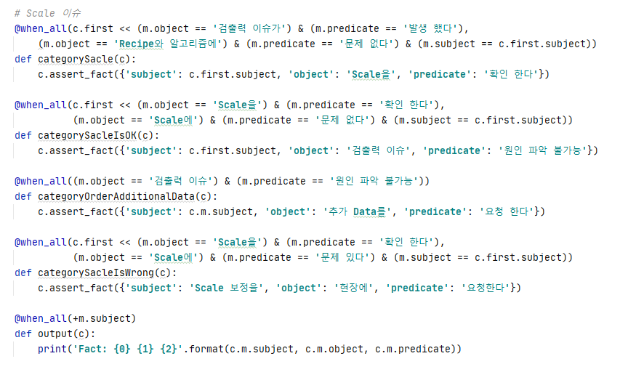
Code – Durable Rules Part
개발 환경 : Python 3.9 & Pycharm

Slide 6
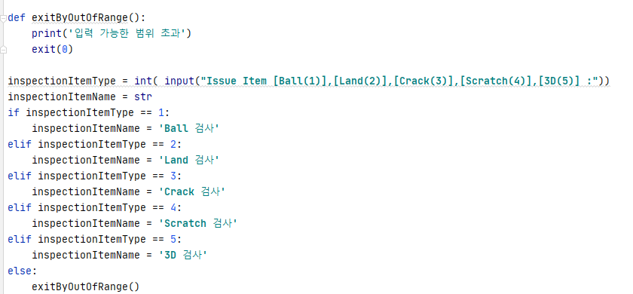
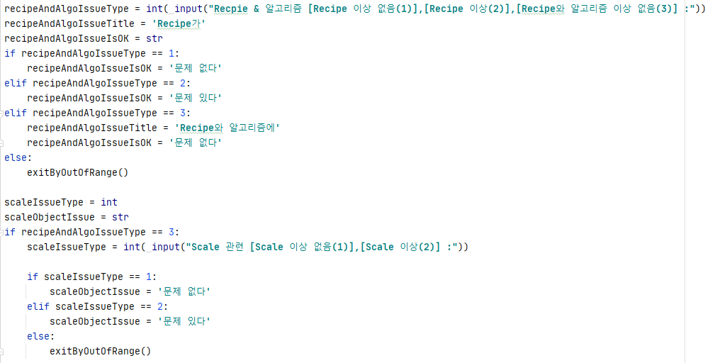
Code – 입력부

Slide 7
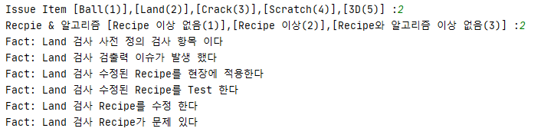
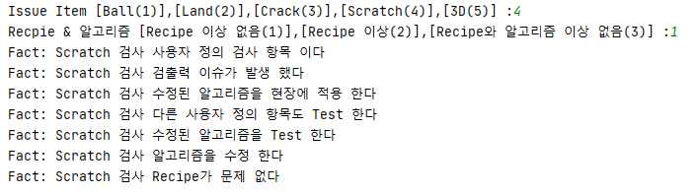
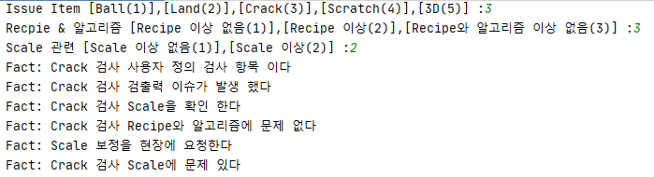
실행 결과
출력-① ← ( ① )
입력-①
출력-④ ← ( ③ )
출력-③ ← ( ② )
출력-② ← ( ①+② )
입력-②
출력-① ← ( ① )
입력-①
출력-⑤ ← ( ④ )
출력-④ ← ( ①+③ )
출력-③ ← ( ② )
출력-② ← ( ①+② )
입력-②
출력-① ← ( ① )
입력-①
출력-② ← ( ①+② )
입력-②
출력-③ ← ( ②+③ )
입력-③
Set의 특성으로 인해 순서가 맞지 않음

